Slide 1
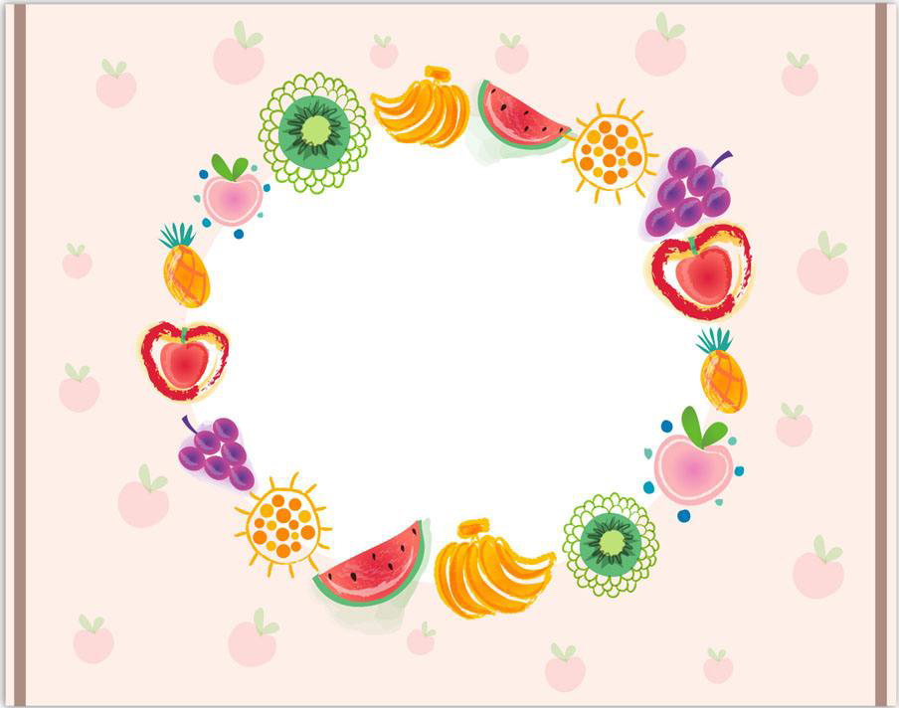


Slide 2



一二三四五六七，七六五四三二一。
七个阿姨来摘果，七个篮子手中提。

Slide 3




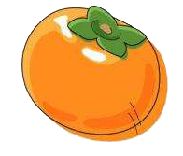



七种果子分开摆，
苹果桃子石榴梨，还有栗子柿子李。

